Slide 1
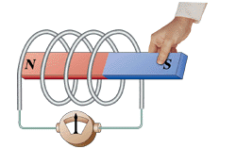
Indukcija

Slide 2
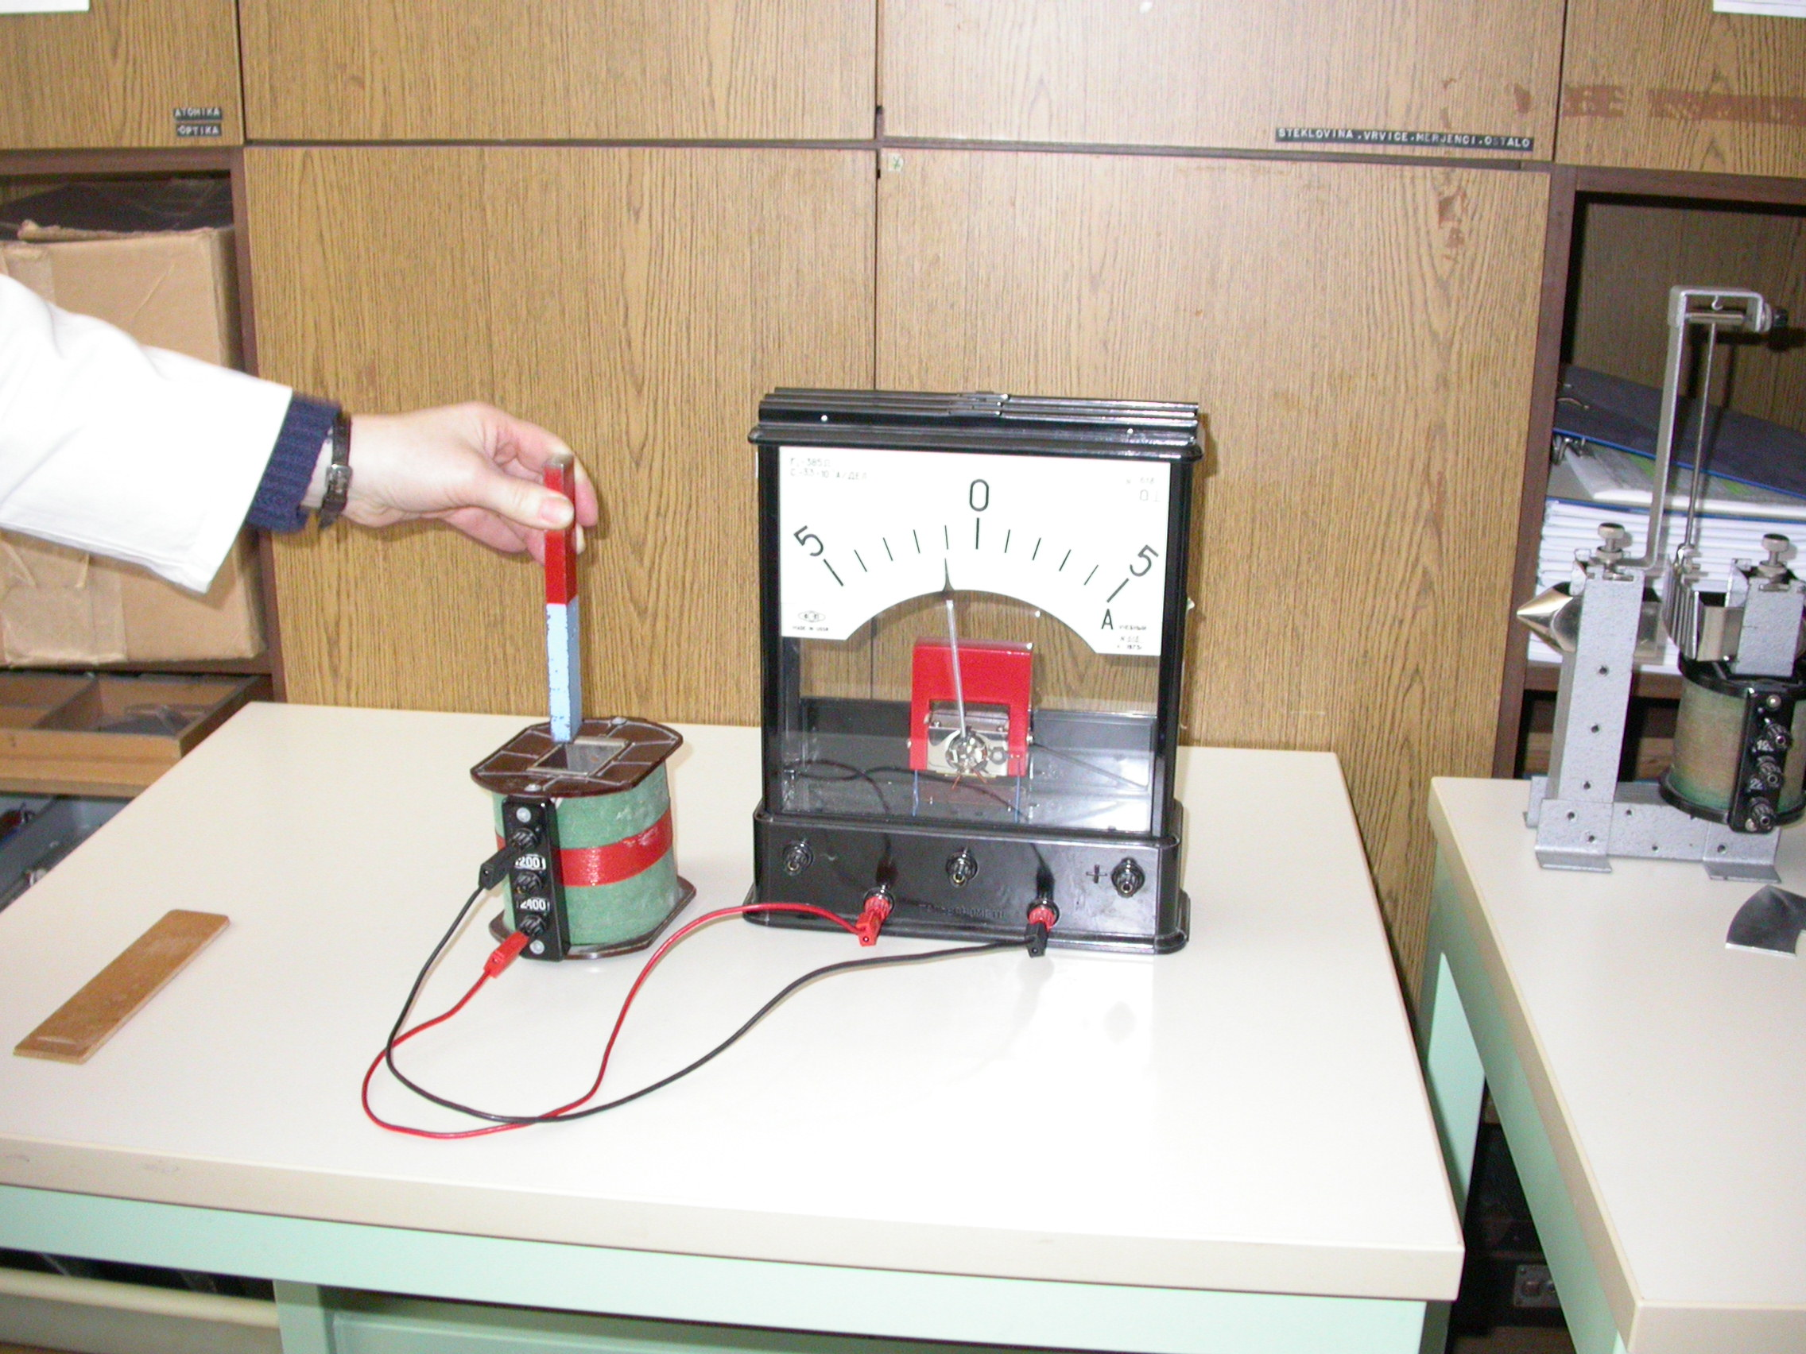
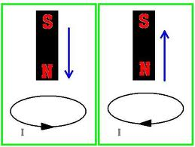

Slide 3
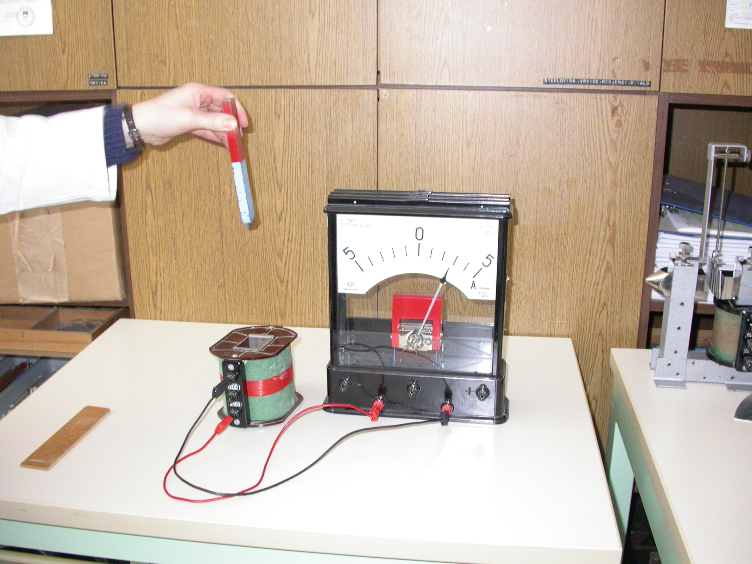

Slide 4
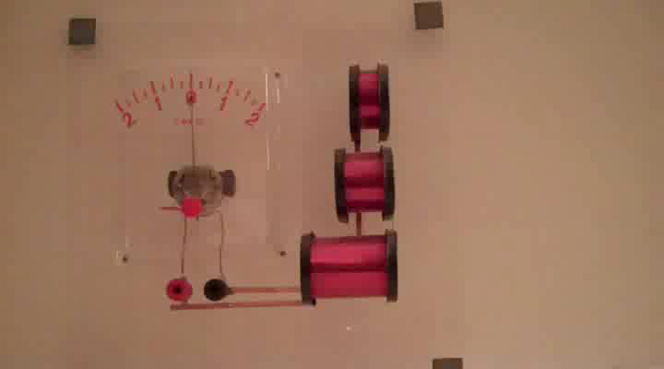

Slide 5
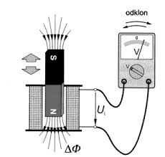
Opažanja:
Kadar se magnet v tuljavi premika,
zazna voltmeter spremembo napetosti v tuljavi.
Če magnet miruje, je napetost nič in se ne spreminja.
Sklep:
Spreminjajoče magnetno polje (B)
v tuljavi inducira napetost (U).
Tok (I) v vodniku se inducira v takšni smeri,
da smer magnetnega polja (ki ga povzroči I) nasprotuje spremembi magnetnega polja.

Slide 6
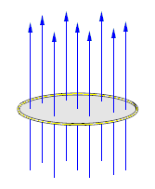


Indukcija in magnetni pretok
Določitev inducirane napetosti začnemo z določanjem magnetnega pretoka ($_{m}$).
Definicija:
$_{m}=\overset{⃑}{B}∙\overset{⃑}{S}=BS cosα$
B
Enota:
$$1Tm^{2}=Vs=1Wb$$
(weber)
S
Magnetni pretok je skalarni produkt gostote magnetnega polja (B) in površine (S).

Slide 7
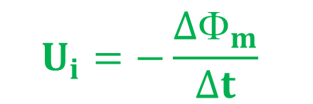
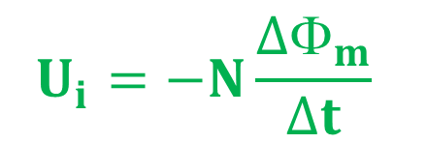

Indukcija in magnetni pretok
Če se spreminjajo B, S ali α, se spremeni tudi $_{m}$.
Glede na $∆_{m}$ v času ($∆t$)
se v zanki inducira napetost ($U_{i}$).
$$U_{i}=−\frac{∆Φ_{m}}{∆t}$$
Zank je lahko tudi več (v tuljavi z N ovoji).
$$U_{i}=−N\frac{∆Φ_{m}}{∆t}$$

Slide 8
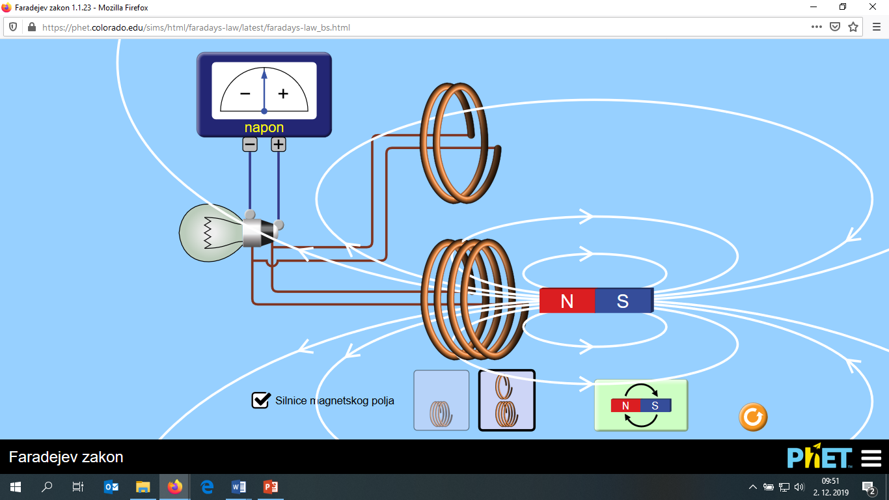
Faradayev zakon

Slide 9
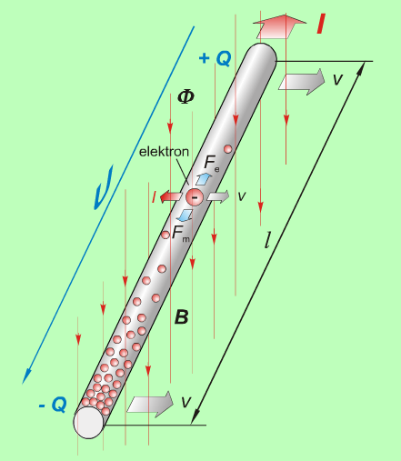
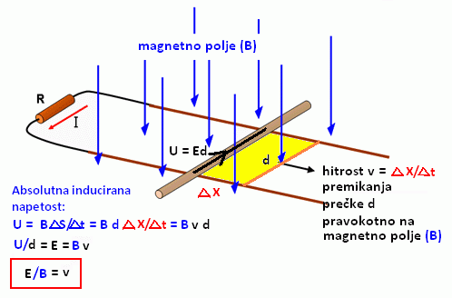
Indukcija pri gibanju vodnika
+ e
- e

Slide 10
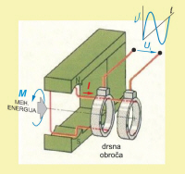
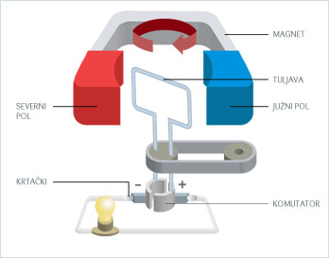
Indukcija pri vrtenju tuljave

Slide 11
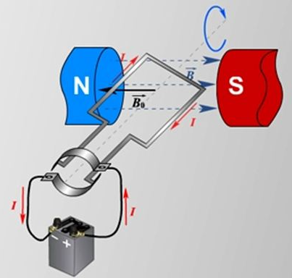
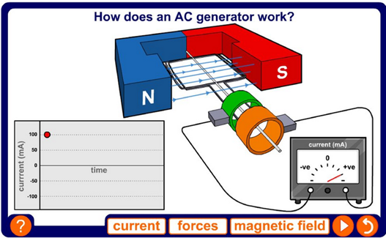
Elektromotor in generator

Slide 12
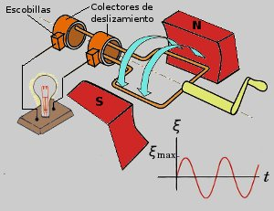
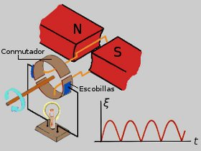
Izmenični in enosmerni generator

Slide 13
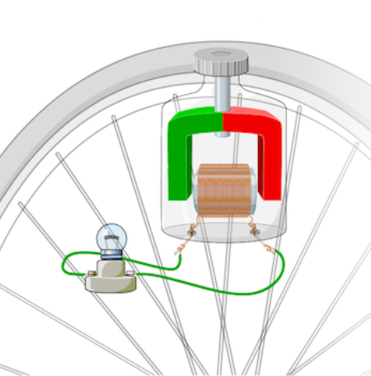
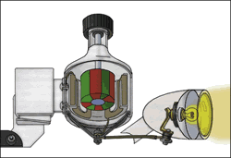
Dinamo

Slide 14
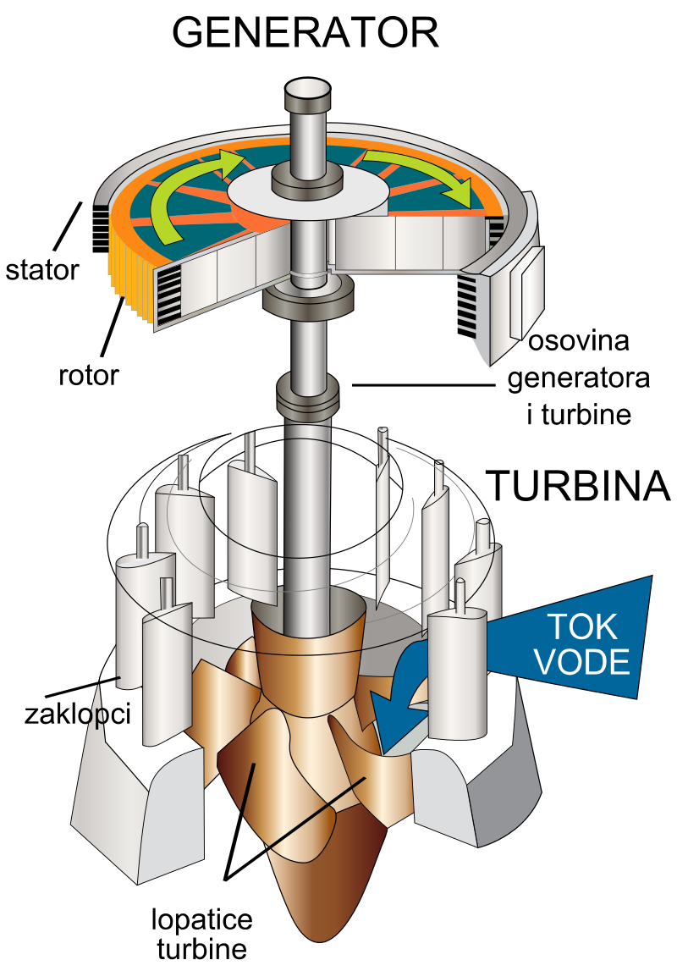
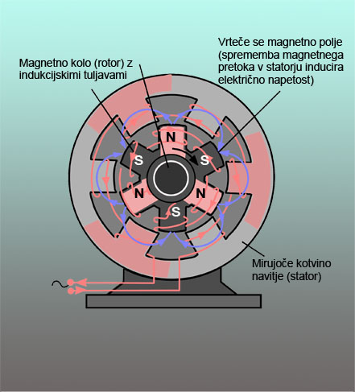
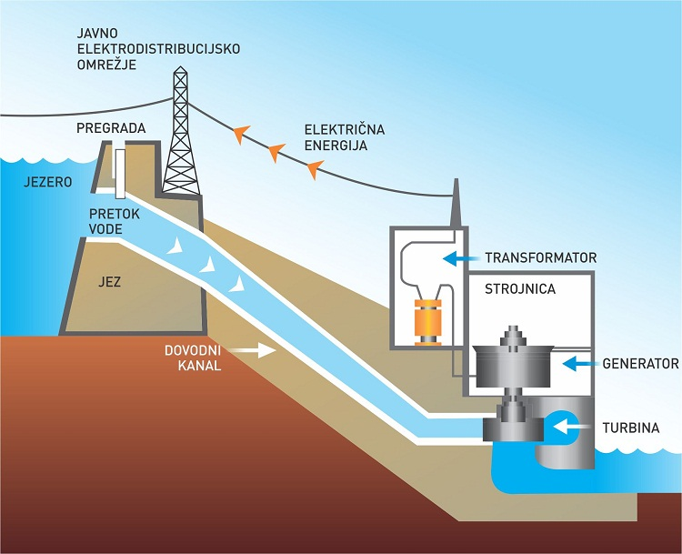
Generator v hidroelektrarni

Slide 15
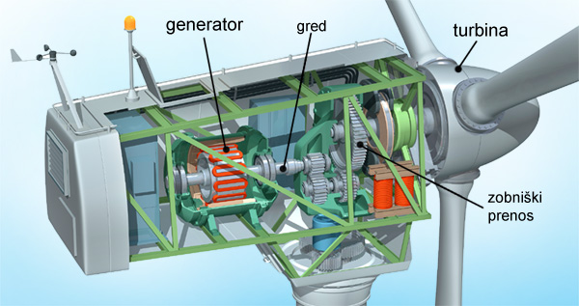
Generator v vetrni elektrarni

Slide 16
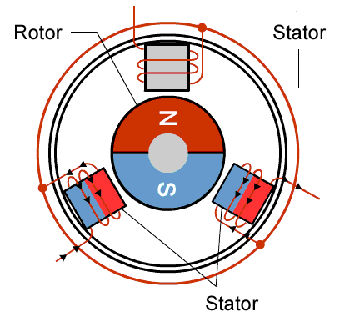
Generator

Slide 17
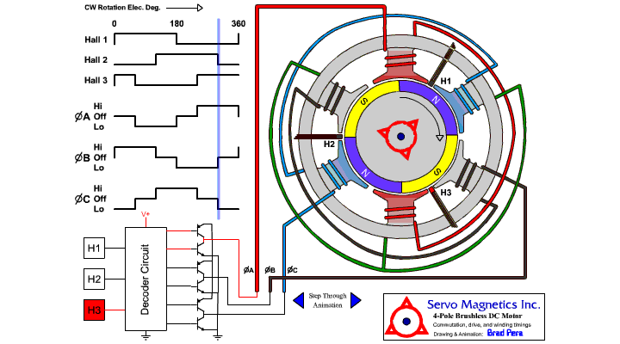
Generator

Slide 18
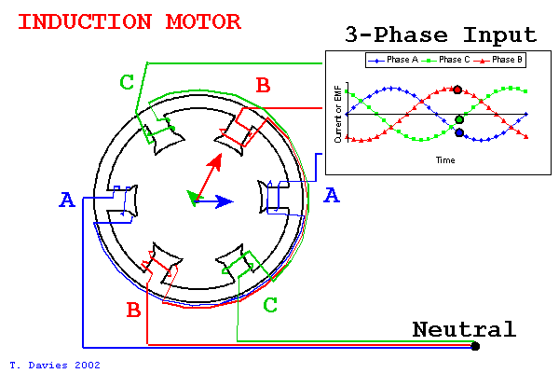
Generator

Slide 19
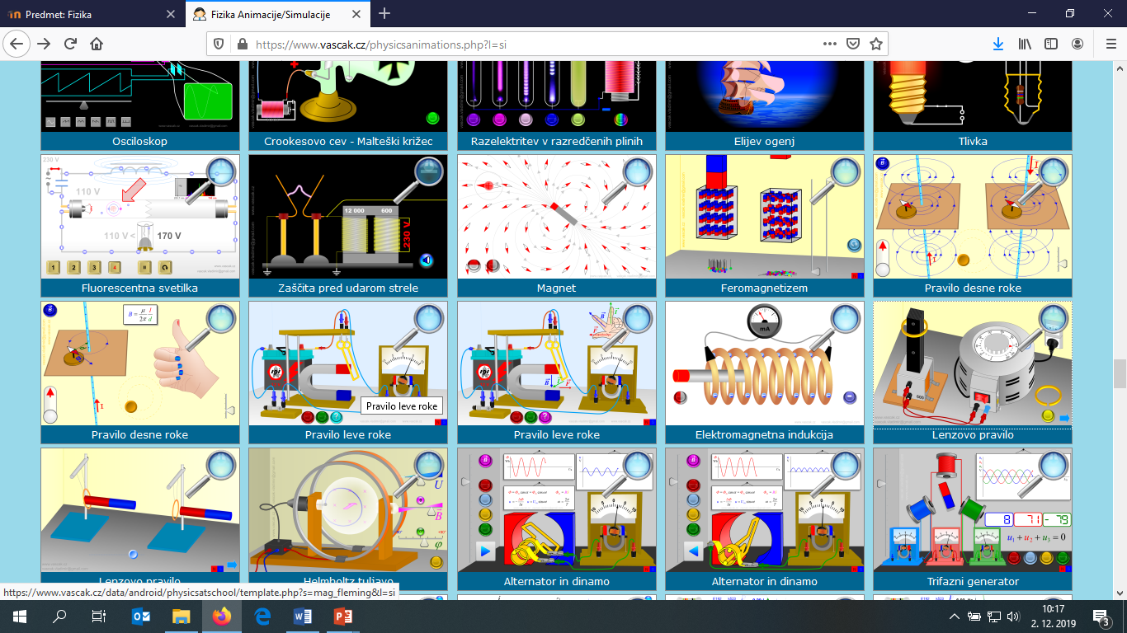

Slide 20
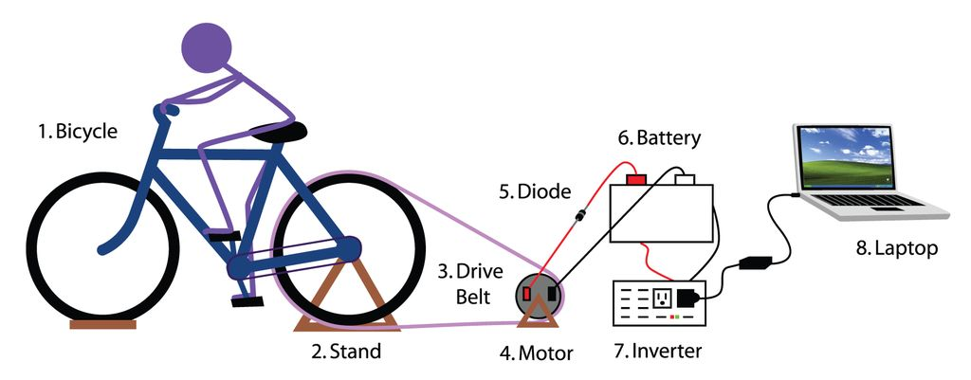

Slide 21
Primer:
Tuljava ima 2100 ovojev in presek 2,0 cm². Postavimo jo v magnetno polje z gostoto 0,20 T, tako da je njena os vzporedna s silnicami.
Kolikšna povprečna napetost se inducira:
a) če jo v 0,10 s potegnemo iz magnetnega polja?
b) če jo v 0,10 s zavrtimo tako, da je njena os pravokotna na silnice?
c) če gostota magnetnega polja v 0,10 s pade na 0 T?

Slide 22
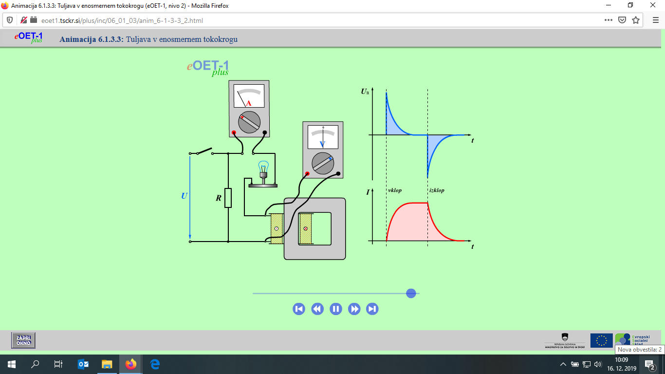
Lastna indukcija

Slide 23
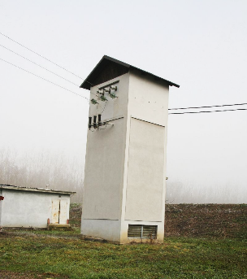
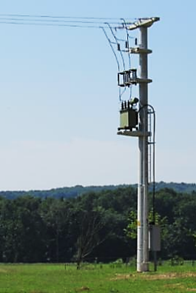
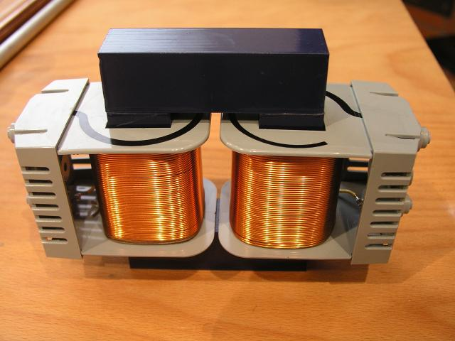
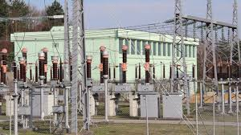
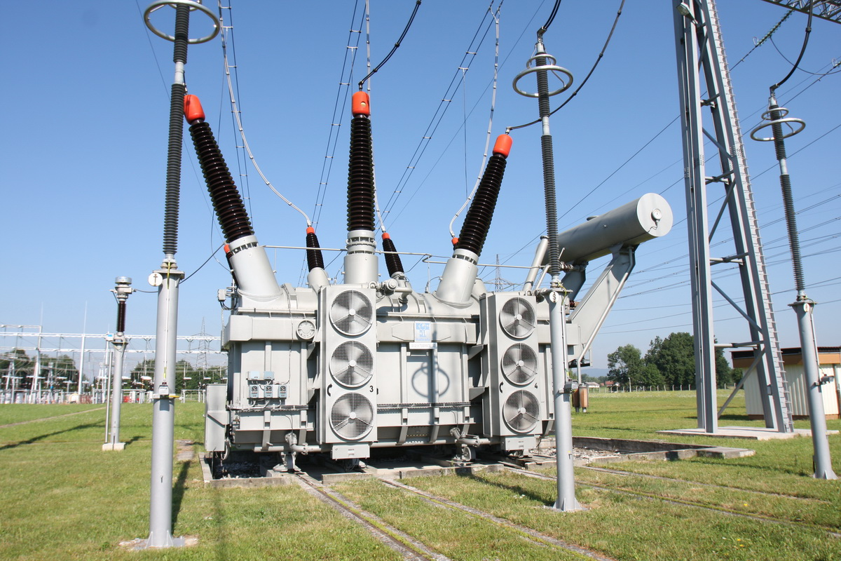
Transformator

Slide 24
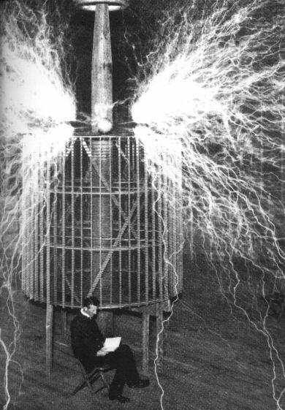
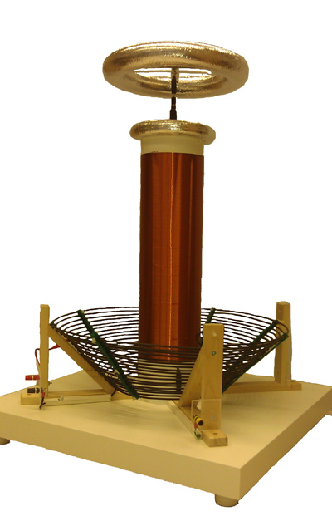
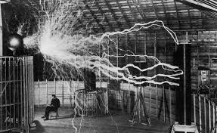
Transformator

Slide 25
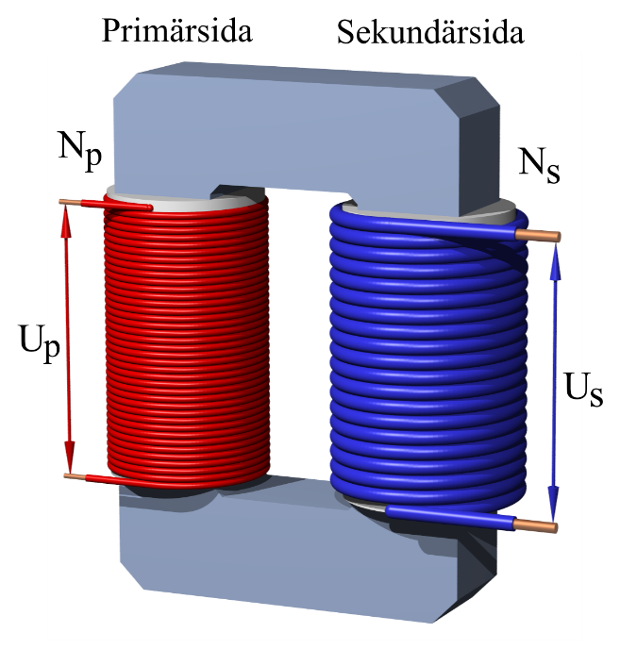
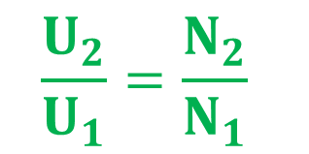
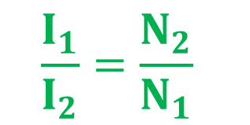
Transformator
Transformator deluje na izmenični tok.
Magnetno polje primarne tuljave
inducira napetost na sekundarni tuljavi.
$$\frac{U_{2}}{U_{1}}=\frac{N_{2}}{N_{1}}$$
$$\frac{I_{1}}{I_{2}}=\frac{N_{2}}{N_{1}}$$

Slide 26
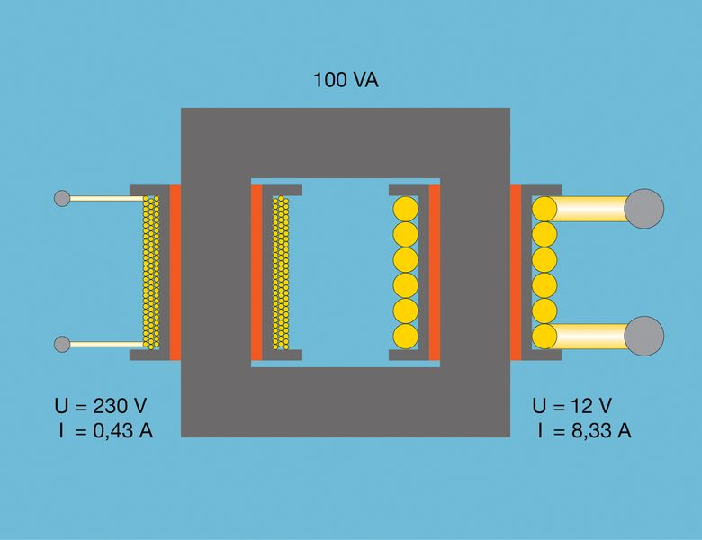


Transformator
Moč transformatorja
$$P_{1}=P_{2}$$
$$U_{1}I_{1}=U_{2}I_{2}$$

Slide 27
Primer:
Hišna napeljava je priključena na sekundarno tuljavo transformatorja. Na primarno tuljavo je speljan kabel z napetostjo 11 kV. Koliko ovojev ima sekundarna tuljava, če jih ima primarna sto tisoč?

